Slide 1
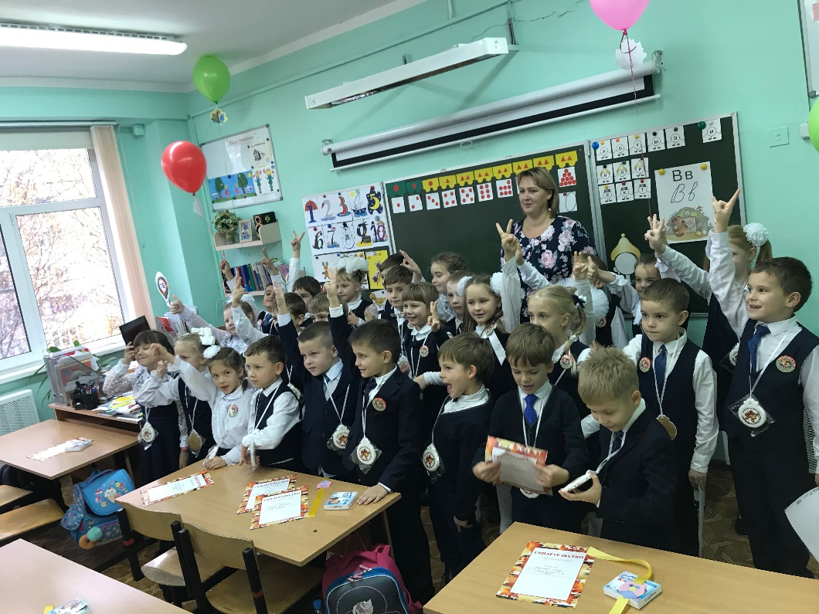
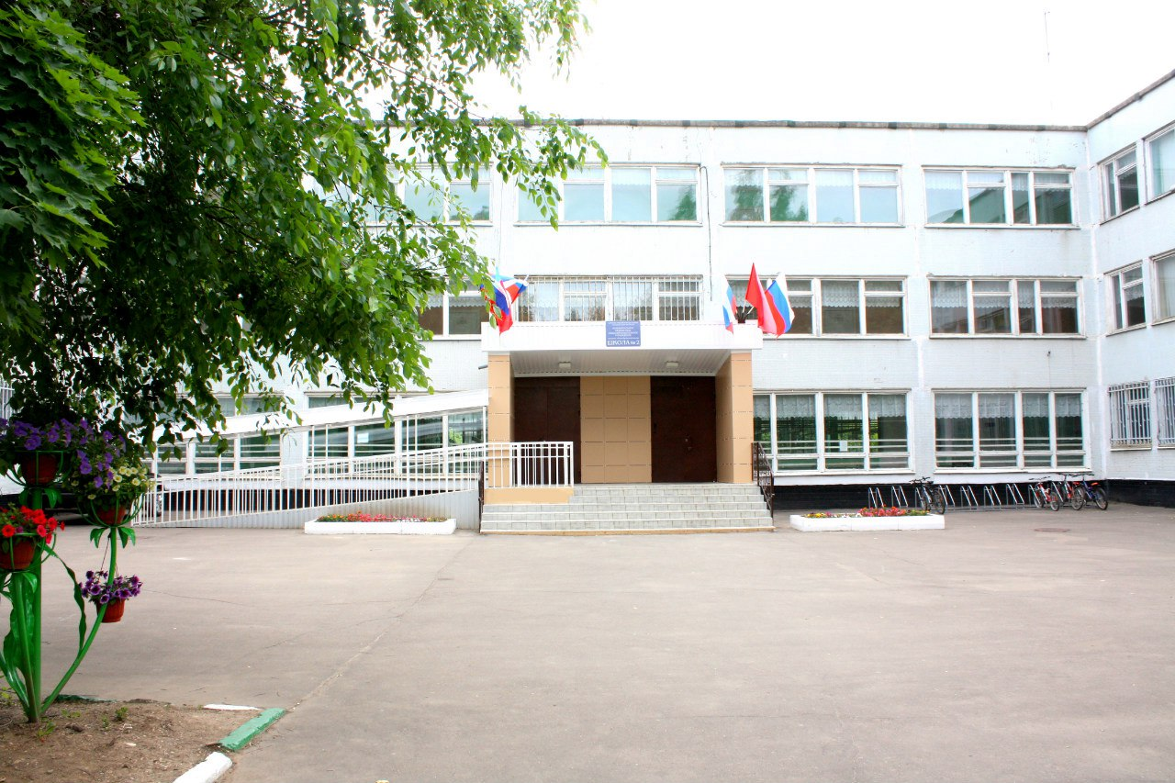
Моя школа. Мой класс.
Работа ученика 1 «Б» класса
МБОУМ СОШ №2
Дядя Олега

Slide 2
Моя школа. Мой класс.
Школа-это светлый дом,
Мы учиться будем в нём.
А теперь, открывай нам, школа, дверь!

Slide 3
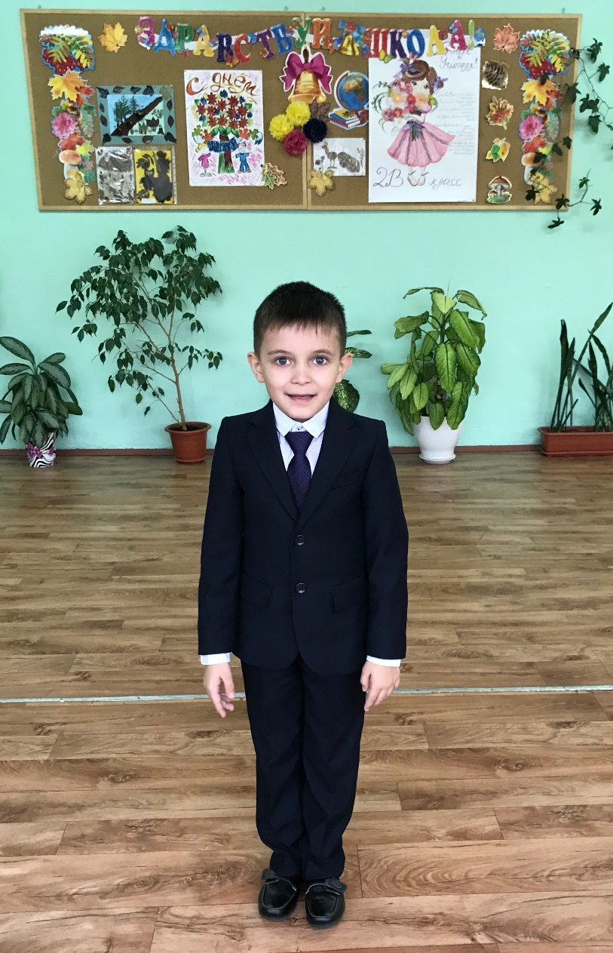
Ранец, прописи, тетрадки- Все давным-давно впорядке! Я сегодня первый раз Отправляюсь в первый класс!

Slide 4
Мне исполнилось семь лет, И меня счастливей нет! Посмотрите, что за чудо Первоклассный мой букет!

Slide 5
Учительница первая У каждого- своя. И пусть она хорошая, Но лучше всех- моя!
Учитель- три слога.
Не так уж и много,
А сколько умений вмещает оно!
Уменье мечтать!
Уменье дерзать!
Уменье работе себя отдавать!
Уменье учить!
Уменье творить!
Уменье детей беззаветно любить!
И это призванье Вам Богом дано!

Slide 6
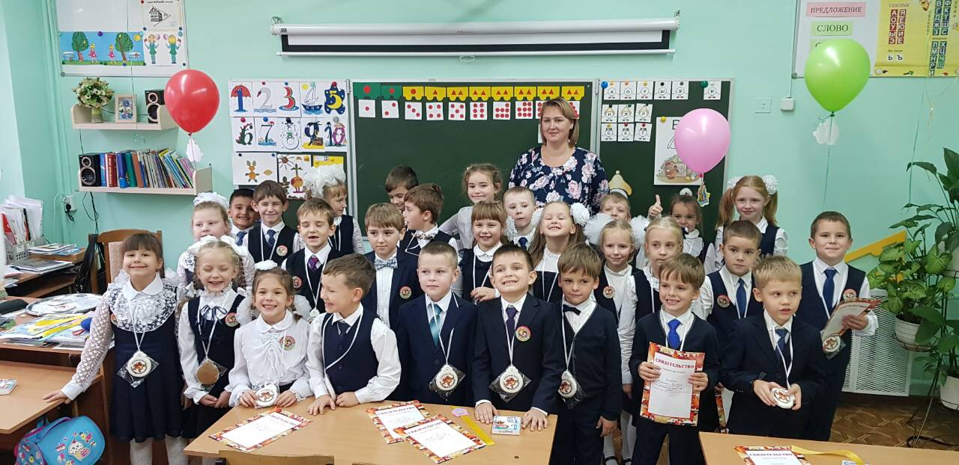
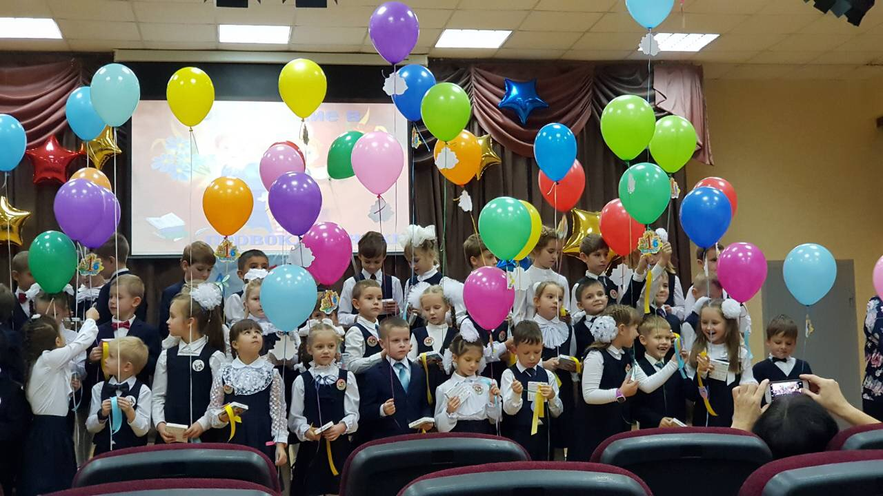
Наши праздники Много в школе праздников разных: интересных, веселых и классных!
Посвящение в первоклассники!

Slide 7
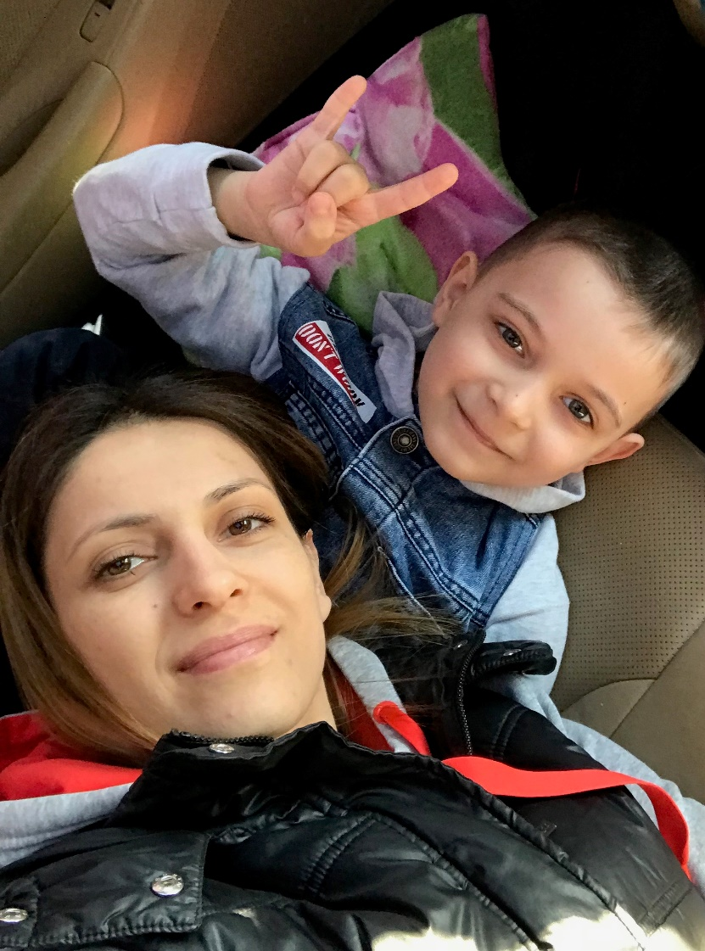
А это маме милой праздник посвятим!
День Мамы мы сегодня отмечаем
А я отвел бы этому весь год!
Не умещу сегодня в благодарность
За целый ворох маминых забот.

Slide 8
Шар висит на тонкой нити, Вверх лететь готов. Миг-и вы уже парите С ним поверх голов. Шар воздушный легче ветра И смелей мечты, Не теряй, прошу, ни метра Дерзкой высоты!

Slide 9
Мой класс на Новогодней елке.

Slide 10
Думаю, что впереди нас ждет еще много веселого, познавательного и интересного!

